Slide 1
Simulation entschlüsseln. Validierung vorausdenken.
KI-gestütztes ADAS/AD-Simulationsökosystem · Strategische Markt- & Wettbewerbsanalyse · Demonstrationsprojekt 2026

Slide 2
Marktumfeld
01
Europa & Japan: Struktur, Treiber und Dynamik des ADAS/AD-Simulationsmarktes.

Slide 3
Agenda
Marktumfeld & geografischer Fokus
Kundennachfrage & OEM-Archetypen
Wettbewerbslandschaft
Technologietrends & KI-Einfluss
Strategische Implikationen & Opportunities

Slide 4
Kernaussagen auf einen Blick
Nachfrage ist rückgewichtet — ein Aufbau-, kein Abschöpfungsmarkt: kurzfristig nur 3 OEMs hochrelevant, über sechs Jahre verbreitert sich die adressierbare Kohorte um rund 44 %.
Wettbewerb ist intensiv, an der KI-Front jedoch lückenhaft — vollautomatisierte Szenariengenerierung bleibt der White Space und die wichtigste Differenzierungschance.
Regulatorik wirkt als struktureller Rückenwind: Restriktionen bei Straßentests verschieben Nachfrage dauerhaft in die virtuelle Validierung.
+44 %
Adressierbare OEM-Kohorte über sechs Jahre

Slide 5
Zwei Märkte, ein phasenversetztes Muster
Beide Märkte sind von hohen F&E-Investitionen und intensivem Wettbewerb geprägt. Europa führt bei AD-Software und szenariobasierter Simulation und steht regulatorisch unter Druck, der Validierung von der Straße in die Simulation verlagert. Japan ist technologisch auf AD-Software-Ebene zurückhaltender, dafür stark in Sensorik und Elektronik — ein attraktiver, aber zeitlich nachgelagerter Markt.
Europa ist der Ankermarkt — Leitmarkt bei AD-Software und szenariobasierter Simulation, regulatorisch unter Druck. Japan folgt phasenversetzt: stark in Sensorik und Elektronik, zurückhaltender bei AD-Software.

Slide 6
Marktwachstum 2026–2030
Restriktive Straßentests verschieben Validierung in die Simulation — der Markt baut sich über die Dekade auf.

Slide 7
Wettbewerbs-Cluster im Überblick
Cluster | Anbieter | Intensität | KI-Reife
Etablierte Test- & Simulationshäuser | 3 | Hoch | Mittel
OEM-/Konzern-eigene Plattformen | 2 | Hoch | Hoch
KI-native Szenario-Spezialisten | 4 | Mittel-Hoch | Sehr hoch
Tier-1, Compute & Sensorik | 5 | Hoch | Hoch
IT- & Engineering-Dienstleister | 2 | Hoch | Mittel
Offene & Verkehrssimulations-Nischen | 4 | Mittel | Mittel
20 Anbieter in sechs Archetyp-Clustern; KI-Reife ist die zentrale Differenzierungsachse.

Slide 8
Capability-Benchmark der Cluster
Kriterium | Test/Sim | Konzern | KI-nativ | Tier-1
Leistungsfähigkeit | A | A | B | A
Benutzerfreundlichkeit | B | B | A | B
KI-Szenarienautomatisierung | C | B | A | B
Quellen-/Sensoranbindung | B | B | B | A
Funktions- & Normabsicherung | A | A | C | B
KI-zentrierte Spezialisten führen bei der Szenarienautomatisierung; Inkumbenten bei Normabsicherung und Leistung.

Slide 9
Wettbewerbs-Positionierung
Spezialisierte KI-Anbieter führen bei der Szenarienautomatisierung; Tier-1 punktet über Reichweite und Volumen.

Slide 10
Strategische Ausgangsposition
KI-gestützte Szenariengenerierung
ASIL-D-Determinismus & Reproduzierbarkeit
Schmale kurzfristige Anker-Kohorte (3 OEMs)
Hohe F&E- und Compute-Intensität
Rückgewichteter Markt: +44 % über sechs Jahre
Regulatorischer Rückenwind für Simulation
Captive Konzern-Plattformen (kooperativer Wettbewerb)
Phasenversatz und Eintrittstiming Japan

Slide 11
Vorgehen & Methodik
Schritt 1 · Scoping & Hypothesen
Definition von Marktgrenzen, Segmenten und Bewertungslogik (Kunden, Wettbewerb, Trends).
Schritt 2 · Multi-Source Desk Research
Strukturierte Auswertung öffentlicher Quellen über 36 OEMs und 20 Wettbewerber, 2 Märkte.
Schritt 3 · Strukturiertes Scoring
Kunden nach Produktrelevanz × Horizont; Wettbewerber über 5 Capability-Dimensionen.
Schritt 4 · Synthese & Implikationen
Verdichtung zu Archetypen, Opportunity Areas und einer executive-orientierten Storyline.

Slide 12
Relevanz-Heatmap der Nachfrage
Relevanz-Tier | < 3 Jahre | < 6 Jahre | Δ Horizont | Bewertung
Hoch | 3 | 4 | +1 | Anker
Mittel | 6 | 9 | +3 | Pipeline
Gering | 9 | 8 | −1 | Opportunistisch
Keine | 6 | 3 | −3 | Niedrig
Offen | 12 | 12 | 0 | Beobachten

Slide 13
Analyse in Zahlen
36
OEMs bewertet · Europa & Japan
20
Wettbewerber · in 6 Archetyp-Cluster
8
Markttrends · mit Relevanz-Rating
~2030
Level-4-Horizont · EU-Leitmarkt

Slide 14
Chancen vs. Risiken
Chancen
EU-Premium-Anker: 3 hochrelevante OEMs mit hohem Referenzwert.
KI-Szenarioautomatisierung als verteidigbare Differenzierungslücke.
Regulatorischer Rückenwind für virtuelle Validierung.
Risiken
Captive Konzern-Plattformen drängen in kooperativen Wettbewerb.
Kurzfristige Anker-Kohorte ist bewusst schmal (3 OEMs).
Japan ist phasenversetzt — Eintrittstiming kritisch.

Slide 15
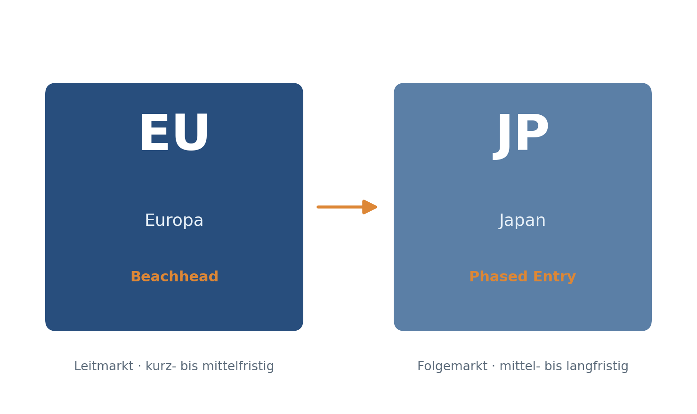
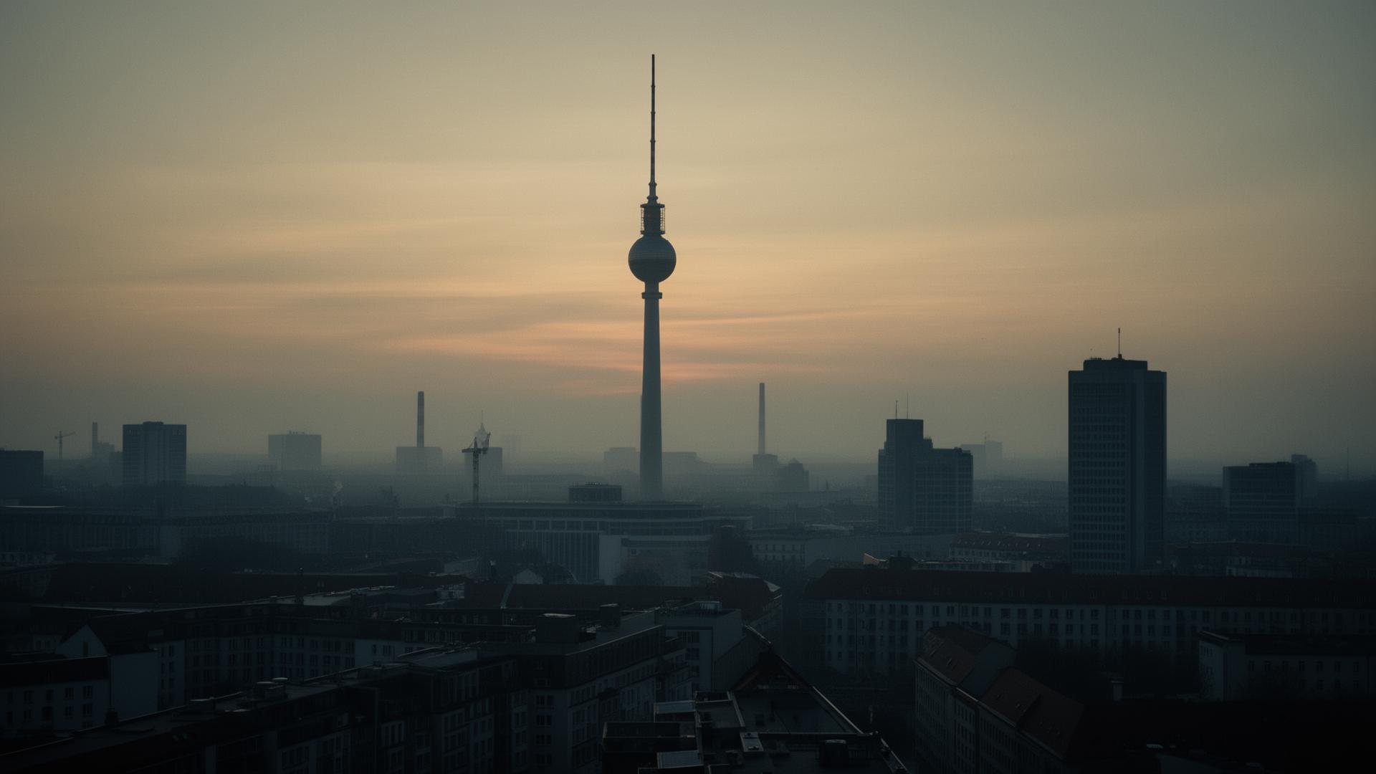
Geografischer Fokus: Europa & Japan
Europa — Ankermarkt
Leitmarkt für AD-Software & Simulation; Level 3 in Serie, Level 4 in Pilotierung.
Japan — gestaffelter Eintritt
Stark in Sensorik & Elektronik; AD-Software im Rückstand, Eintritt mittel- bis langfristig.

Slide 16
Strategische Marktintelligenz, die zu Entscheidungen führt.
Rivalerra Consulting · kontakt@rivalerra.com · www.rivalerra.com

Slide 17
Appendix

Slide 18
Methodik & Quellen
Bewertungsraster Kunden: Produktrelevanz (Hoch/Mittel/Gering/Keine/Offen) über zwei Zeithorizonte (< 3 und < 6 Jahre). Wettbewerber: Wettbewerbsgrad sowie fünf Capability-Dimensionen — Leistungsfähigkeit, Benutzerfreundlichkeit, KI-Szenarienautomatisierung, Quellen-/Sensoranbindung, Funktions- & Normabsicherung.
[1] Öffentliche Geschäftsberichte und technische Whitepapers der analysierten Anbieter (anonymisiert).
[2] Branchenstandards und -dokumentation (u. a. ASAM OpenSCENARIO / OpenDRIVE, ISO 26262).
[3] Regulatorische Rahmenwerke zu Straßentests autonomer Fahrzeuge, Europa und Japan.
[4] Rivalerra-internes Markt- und Szenariomodell, Demonstrations-Edition 2026.
Dieses Dokument ist eine abstrahierte und anonymisierte Darstellung früherer Analysearbeit. Es enthält keine vertraulichen Kunden-, Partner- oder Projektinformationen. Unternehmensbezeichnungen sind zu Archetypen verallgemeinert; Kennzahlen sind illustrative Demonstrationswerte.

